Slide 1
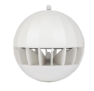
PBS-20T
Ball Speaker
20W 구형의 패션스피커
정격 출력 : 5 / 10 / 20W
주파수 특성 : 80㎐ ~ 18㎑
사용 전압 : 500Ω / 1㏀ / 2㏀
감도(1W/1m) : 92㏈
타공홀 지름 : 237mm
외형 규격(Φ) : 240mm
무게 : 2.1㎏

